Slide 1
Przydomowe oczyszczalnie ścieków - przykład

Slide 2
Obowiązki mieszkańca
Uregulowany stan prawny działki
Złożenie deklaracji udziału w projekcie
Podpisanie oświadczenia dla Wójta Gminy o prawie dysponowania nieruchomością w zakresie realizacji inwestycji,
Wniesienie udziału własnego na wskazane przez Gminę konto

Slide 3
Plan zagospodarowania - odległości
2 m od granicy działki, drogi (ulicy) lub ciągu pieszego,
15 m od studni – zbiornik oczyszczalni,
30 m od studni – do miejsca, gdzie oczyszczone ścieki wprowadzane są do gruntu,
1,5 m od wodociągów
5 m od domu

Slide 4
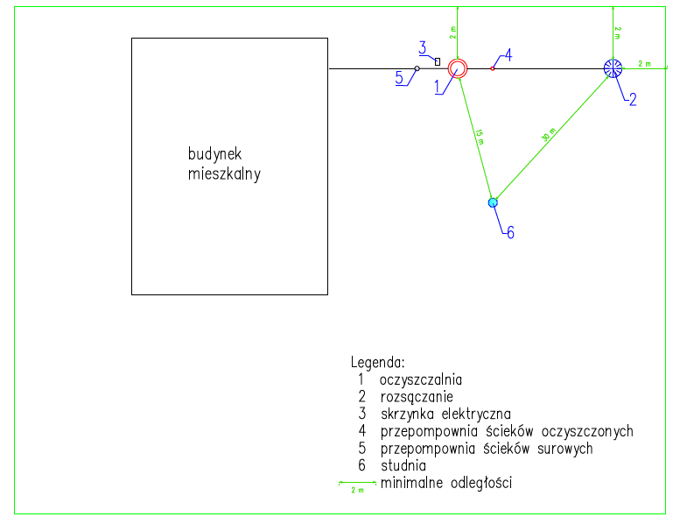
Plan zagospodarowania działki-odległości

Slide 5
Piec gazowy a oczyszczalnia
Popłuczyny z pieca gazowego, jako kwaśny kondensat, nie mogą trafić do przydomowej oczyszczalni ścieków, ponieważ zniszczą pożyteczne bakterie i zaburzą proces oczyszczania.
Prawidłowym rozwiązaniem jest odprowadzenie kondensatu do osobnego odpływu
lub zamontowanie neutralizatora kondensatu przed jego odprowadzeniem do oczyszczalni.

Slide 6
Zmiękczacz wody a oczyszczalnia
Czy można zamontować zmiękczacz wody posiadając przydomową oczyszczalnię ?
nie ma przeciwwskazań do montażu zmiękczacza wody przy użytkowaniu POŚ, ale wiele jednak zależy od ilości solanki wprowadzanej do układu oraz jego wielkości,

Slide 7
Zmiękczacz wody, a oczyszczalnia
Stosować należy zasadę – im większa przydomowa oczyszczalnia ścieków i mniej popłuczyn solankowych, tym lepiej dla systemu.
ilość wprowadzanej soli zależy z kolei od stopnia twardości wody oraz wydajności urządzenia do uzdatniania.
Każdą instalację zmiękczającą wodę należy przeanalizować oddzielnie – zadanie dla projektanta

Slide 8
Schemat instalacji I

Slide 9
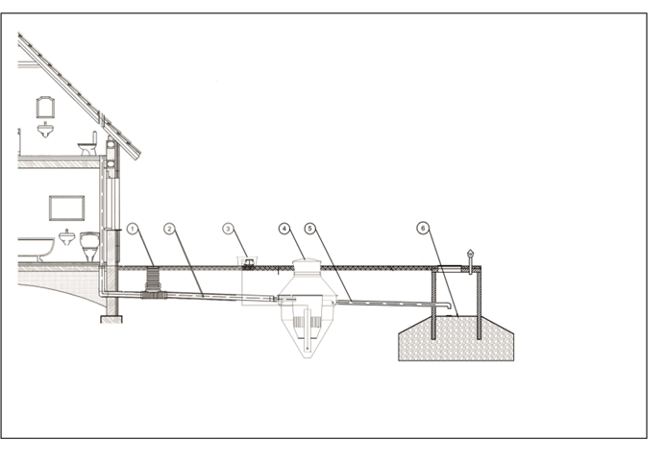
Schemat II

Slide 10
Oczyszczalnia materiał
Najczęściej do produkcji przydomowych oczyszczalni stosuje się:
polietylen średniej gęstości – tworzywo sztuczne , konstrukcyjne - oznaczane jako PE
polietylen wysokiej gęstości – tworzywo sztuczne oznaczane również jako PEHD lub HDPE
tworzywo sztuczne wzmocnione włóknem szklanym – oznaczane jako GRP

Slide 11
Oczyszczalnia materiał
Polska Norma dopuszcza również inne materiały takie jak beton czy stal

Slide 12
Właściwości materiału
wysoka wytrzymałość mechaniczna
odporność na warunki atmosferyczne
niska masa
wysoka twardość powierzchni ścian

Slide 13
Oczyszczalnie technologia
Najczęściej stosowana technologia to:
oczyszczalnie z użyciem osadu czynnego
oczyszczalnia z użyciem osadu czynnego
i złoża biologicznego

Slide 14
Oczyszczalnia z osadem czynnym
Zalety
wysoki stopień redukcji zanieczyszczeń zawartych
w ściekach,
mała powierzchnia wymagana do montażu.
Wada:
Oczyszczalnia cechuje się dużą wrażliwością na nierównomierny dopływ ścieków, jak też przerw w dostawie prądu. W razie przerw istnieje duże ryzyko zaburzenia efektywności pracy urządzenia.

Slide 15
Oczyszczalnia ze złożem biologicznym
Oczyszczalnia ze złożem biologicznym może być oparta o:
zatopione złoże biologiczne
obrotowe złoże tarczowe
złoże zraszane.

Slide 16
Oczyszczalnia ze złożem biologicznym
Zalety:
przepływ ścieków przez oczyszczalnię biologiczną odbywa się w sposób grawitacyjny, co znacząco ogranicza zużycie energii,
odporna na wszelkie nierówności w dopływie ścieków,
wysoka redukcja zanieczyszczeń,
niewielka powierzchnia do zamontowania systemu.

Slide 17
Oczyszczalnia ze złożem biologicznym
wada – wrażliwość na przerwy w dostawie prądu

Slide 18
Najważniejsze cechy oczyszczalni
jeden zbiornik - mała powierzchnia montażu,
materiał – tworzywo sztuczne (PE, PEHD) lub tworzywo sztuczne wzmocnione włóknem szklanym – GRP,
możliwość montażu pod terenem przejezdnym,
jeden właz rewizyjny zamykany na klucz - bezpieczeństwo i estetyka,

Slide 19
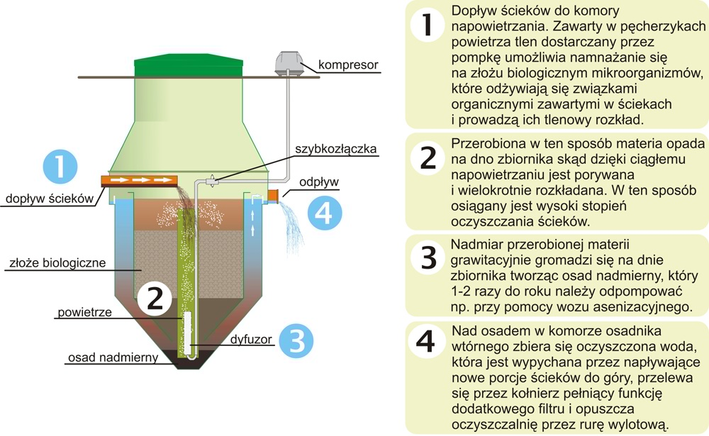

Slide 21
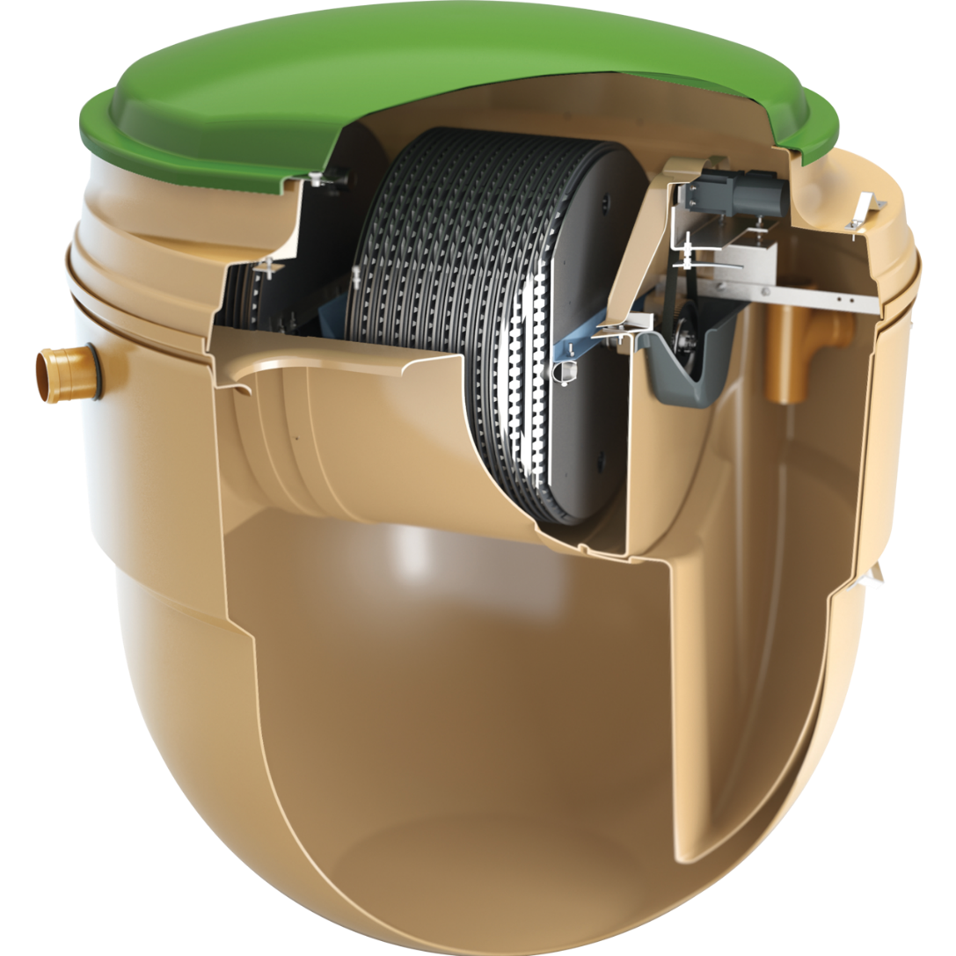

Slide 22
Odprowadzanie ścieków
Oczyszczone ścieki odprowadza się najczęściej do gruntu poprzez:
studnię chłonną,
tunele rozsączające
drenaż.
Alternatywą jest odprowadzanie ścieków do zbiornika bezodpływowego.

Slide 23
Studnia chłonna parametry
Studnie chłonne są najprostszymi urządzeniami służącymi do odprowadzania oczyszczonych ścieków do gruntu.
Studnia posiada:
> kształt odwróconego dzwonu bez dna,
> przepuszczalne otwory w dolnej części,
>wymagana powierzchnia pola rozsączającego na mieszkańca to minimum 2-2,5 m kw.

Slide 24
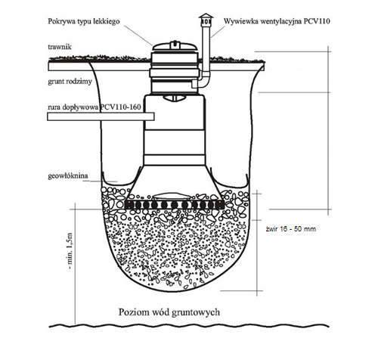
studnia chłonna

Slide 25
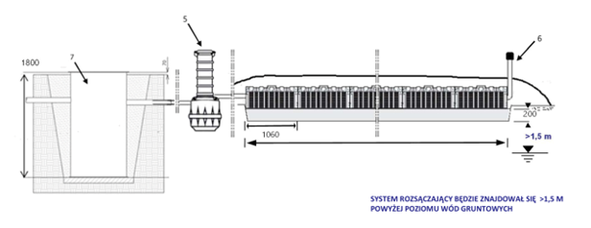
System tunelowy

Slide 26
Drenaż
Drenaż rozsączający to układ perforowanych rur, ułożonych pod powierzchnią terenu, którymi oczyszczone ścieki są równomiernie rozprowadzane do gruntu.
Długość rury na 1 RLM 15 mb
Odległość między rurami 1,5 m
Dla 4 mieszkańców tunel 18 mb długość , szerokość minimum 6,5 m

